Slide 1

Stofnað 28. desember 1958

Slide 2

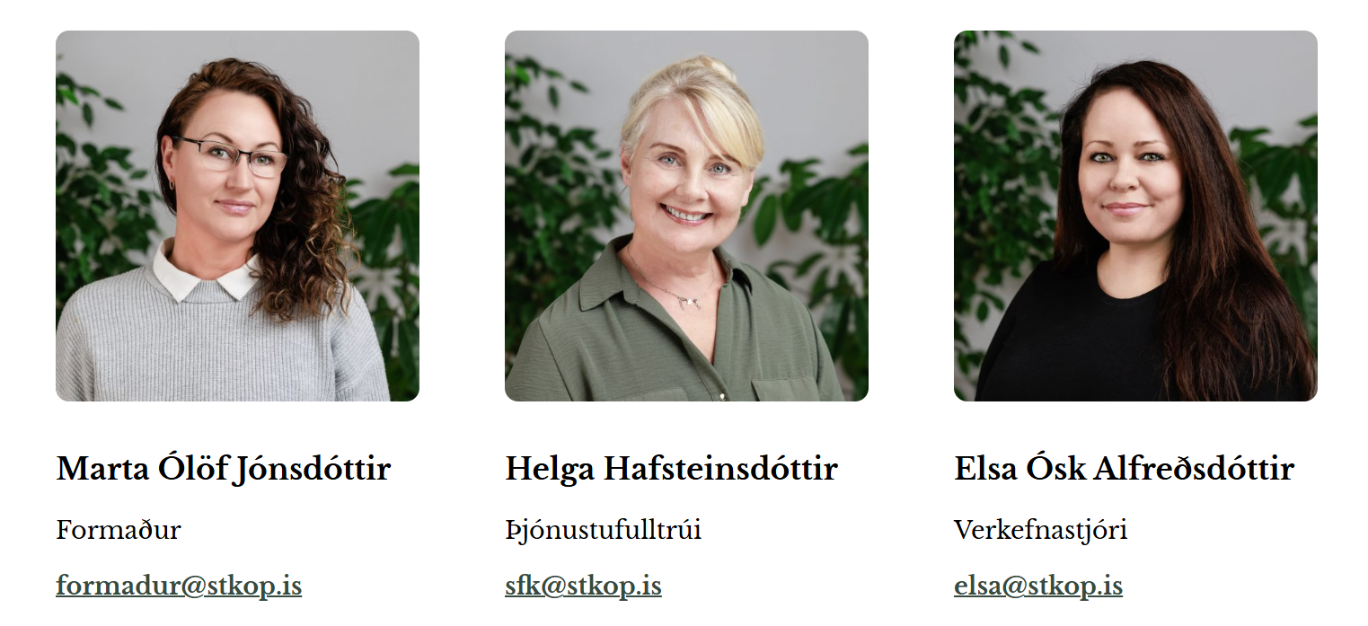
Á skrifstofu starfa þrír starfsmenn

Slide 3
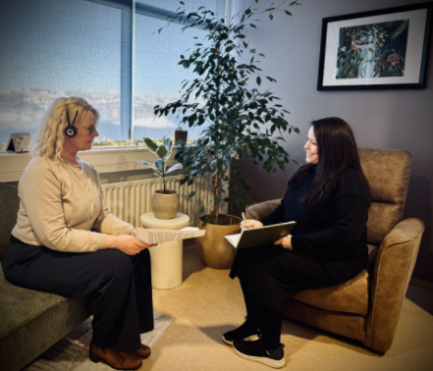
Skrifstofa starfsmannafélag Kópavogs er að Bæjarlind 14, 201 Kópavogi
Skrifstofan er opin alla mánudaga til fimmtudaga frá kl. 09:00 til 15:00 og föstudaga frá kl. 09:00 til 13:00
Félagið leggur mikla áherslu á að þjónusta allt okkar félagsfólk af alúð og festu.
Starfsfólk SfK undirbýr mál og skipuleggur aðalfund félagsins, stjórnarfundi, fundi trúnaðarmannaráðs, fundi orlofsnefndar og aðra fundi sem haldnir eru hvort sem það eru viðburðir eða annað. Starfsfólk veitir félagsfólki fjölbreytta þjónustu og ráðgjöf, t.d. varðandi kjaramál, réttindi, orlofsmál, réttindi í sjóði, fræðslu, menntamál og fleira.

Slide 4
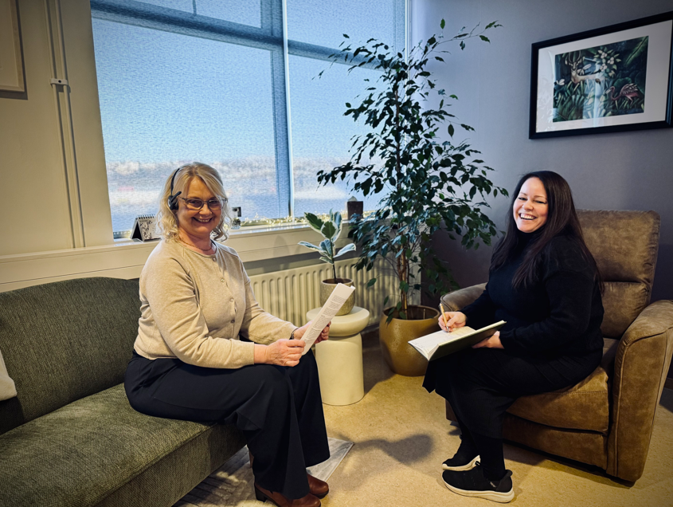
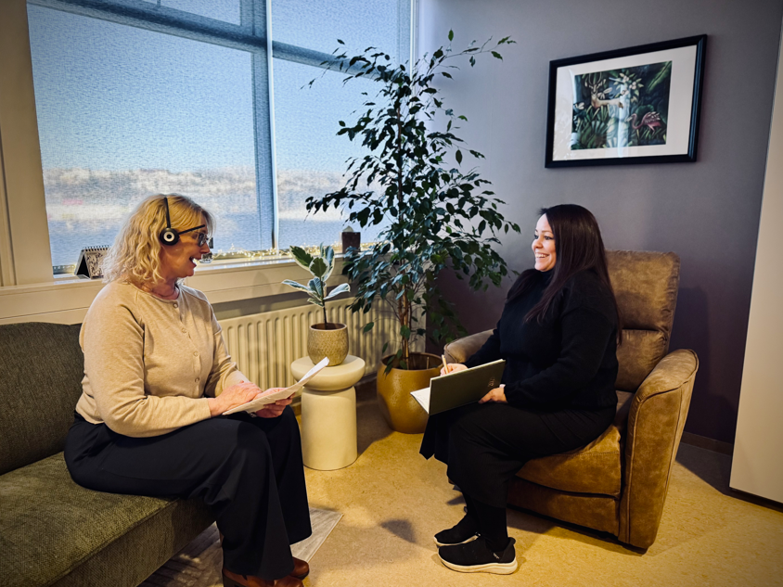
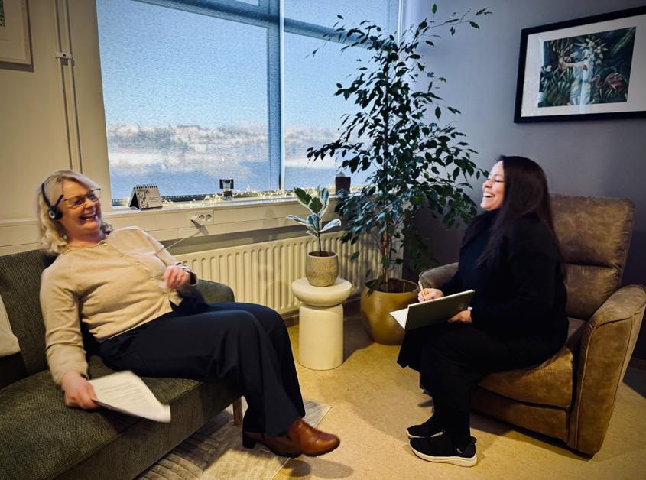
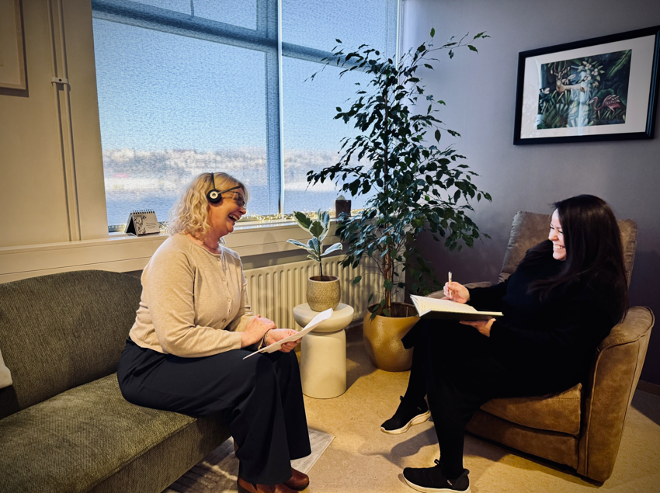

Slide 5
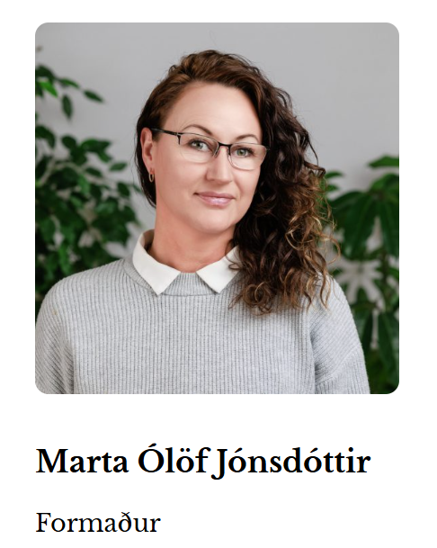
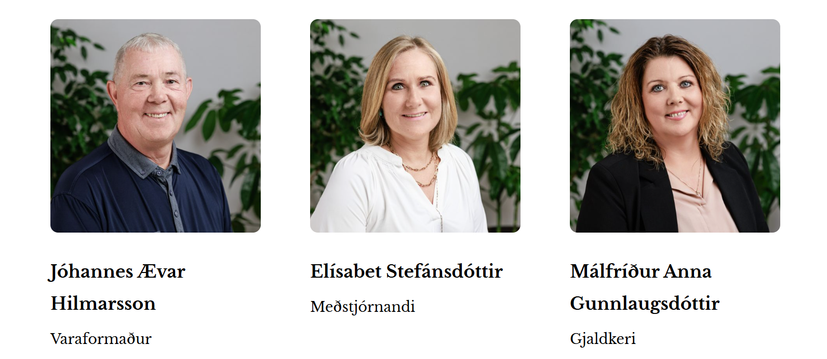
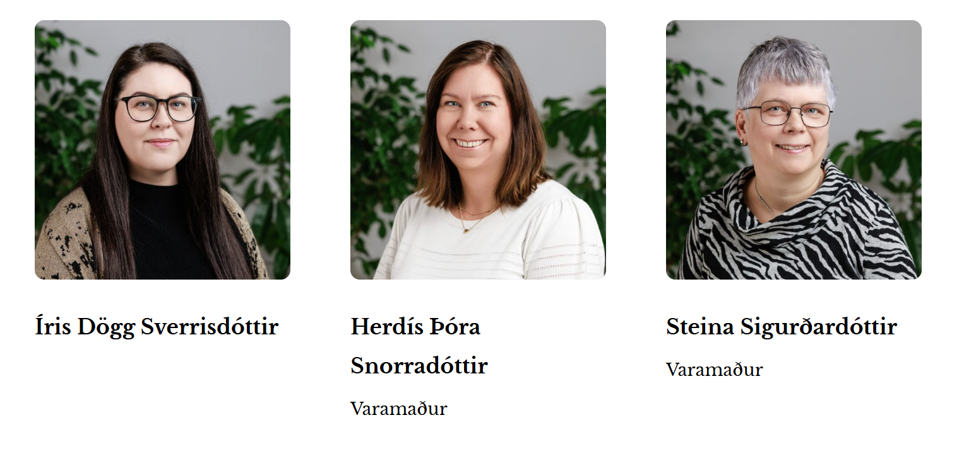
Stjórn Starfsmannafélags Kópavogs

Slide 6
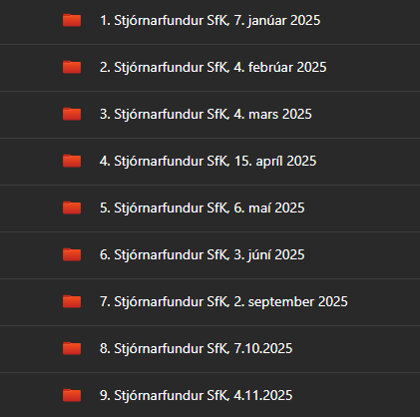
Stjórn Starfsmannafélags Kópavogs fundar einu sinni í mánuði.
Fyrsta þriðjudag hvers mánaðar
Dagskrá
Fundargögn til afgreiðslu
Fundargögn til upplýsinga
Fundargerðir og fl.
Öll fundargögn er vistuð inn á sameiginlegu Teams svæði stjórnar
Árlega er haldinn vinnudagur stjórnar og orlofsnefndar. Dagurinn er tvískiptur: Fyrri hluti er sameiginlegur fundur stjórnar og orlofsnefndar, seinni hlutann fundar nefndirnar sér um sín málefni. Þar sem hluti af vinnudeginum er almennur fundur en einnig er farið yfir verklagsreglur og þagnar og trúnaðaryfirlýsingu stjórnar og nefndar, trúnaðarmannafræðsla, þjónusta við félagsfólk og fleiri árleg verkefni.
Gögn eru aðgengileg fimm dögum fyrir settan fund

Slide 7
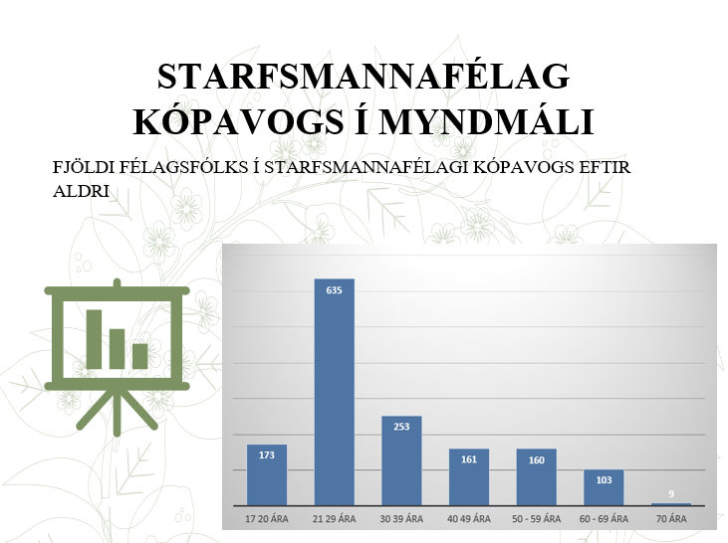

Slide 8
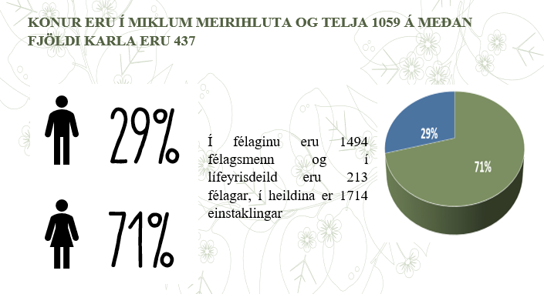

Slide 9
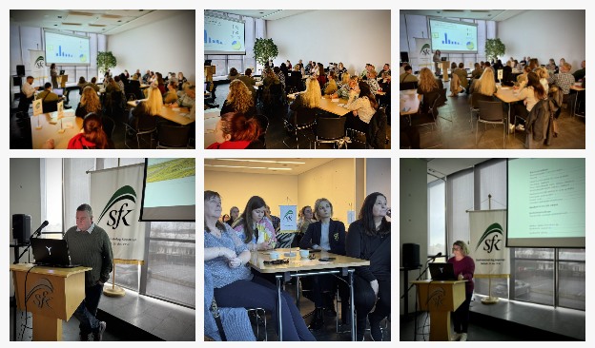
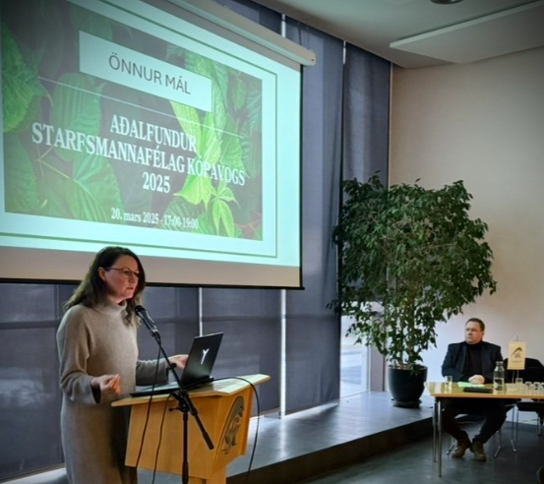
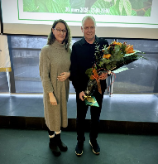
Aðalfundur Starfsmannafélags Kópavogs
Árið 2025 var aðalfundur SfK haldinn 20. mars og hefur það verið markmið félagsins að halda hann ekki síðar en fyrir lok apríl, en lög félagsins segja til um að hann skuli haldinn fyrir 1. júní.
Formann skal kjósa sérstaklega, fjórir meðstjórnendur skulu kosnir til tveggja ára þannig að árlega gangi tveir úr stjórn á víxl, tveir varamenn skulu kosnir til tveggja ára þannig að árlega gangi annar úr stjórn á víxl.
Það hefur verið ágætis mæting á aðalfund félagsins eða um 60 manns.
Sú nýbreytni var á síðasta aðalfundi var að aðgengi var að ársreikningum og skýrslu stjórnar undir Mínum Síðum, sem ánægja var um.
Þá hefur félagið haft þann vana á að hafa allar kosningar rafrænar.
Félagið vinnur að því á hverju ári að hvetja til þátttöku félagsmanna á aðalfundi

Slide 10
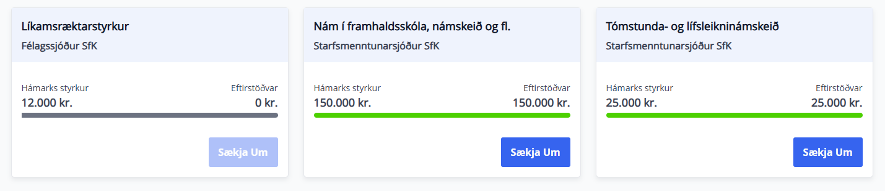
Mínar Síður voru innleiddar hjá SfK 2024. Þar getur félagsfólki sótt um þá styrki sem það á rétt á, séð stöðu þeirra og afgreiðslu

Slide 11
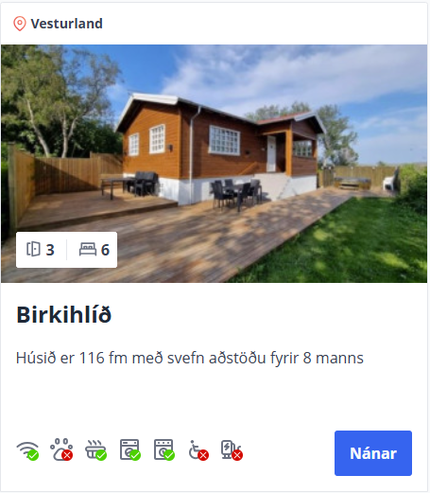
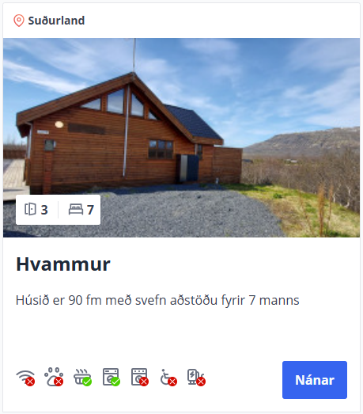
Á Mínum Síðum er einnig hægt að skoða alla orlofskosti félagsins

Slide 12

ORLOFSHÚS
1. Hvammur, Reykjaskógi
2. Bjarkarárs 1, Munaðarnesi
3. Birkihlíð, Munaðarnesi
4. Hvassaland, Akureyri
5. Arnarborg, Stykkishólmi
6. Þverlág, Flúðum
7. Eiðar

Slide 13

AÐRIR ORLOFSKOSTIR
Orlof að eigin vali
Icelandair gjafabréf
Ferðaávísun
Útilegukortið
Veiðikortið
Félagsskírteini

Slide 14
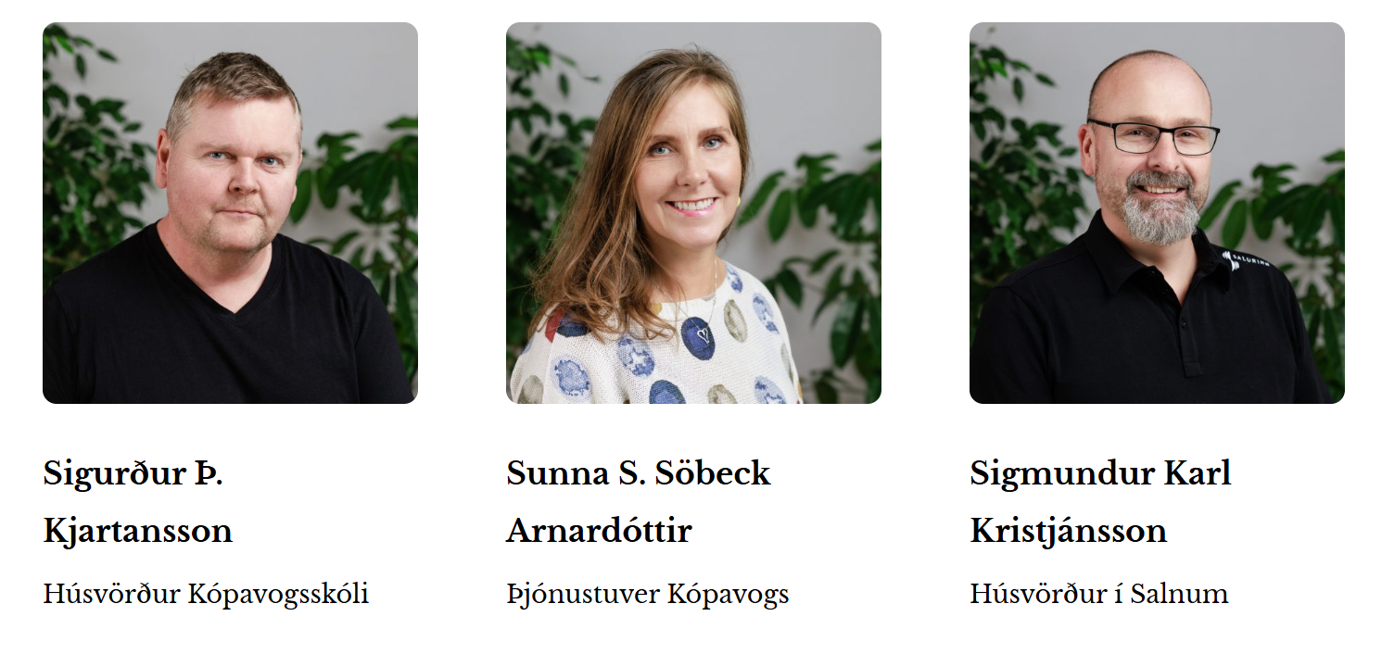
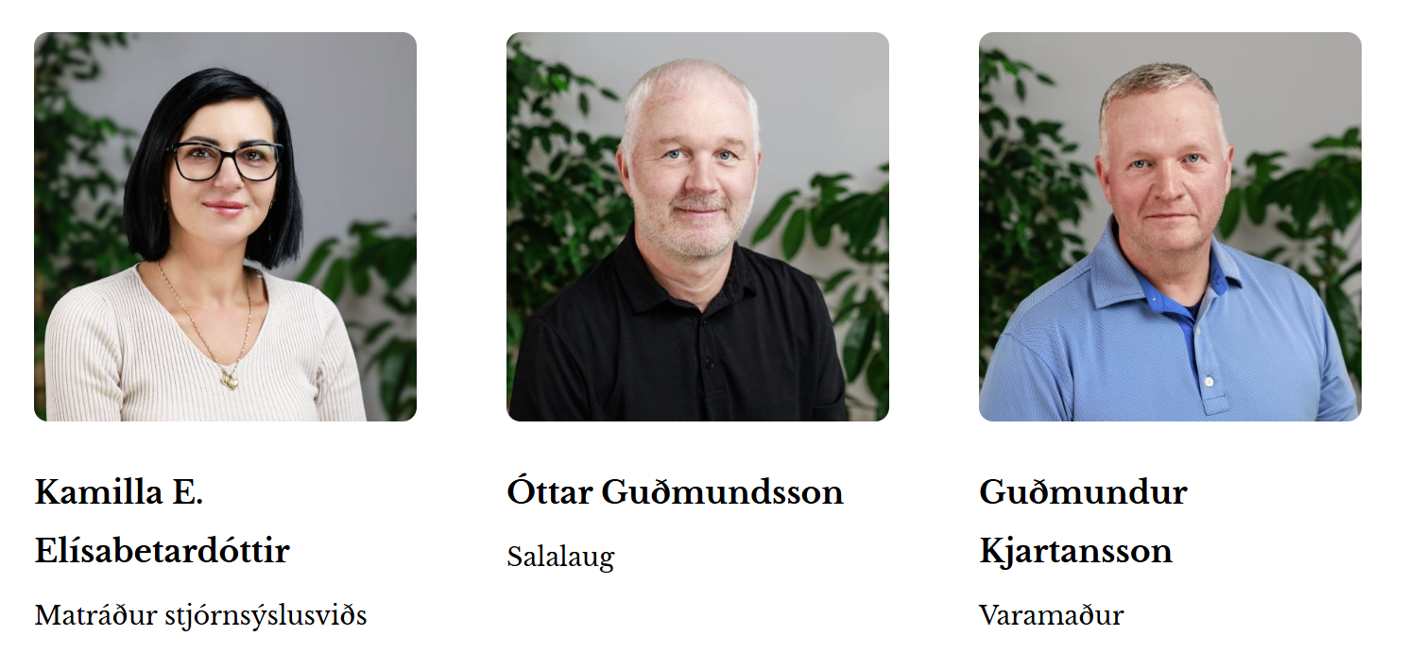
OOrlofsnefnd Starfsmannafélags Kópavogs
Það eru sjö kjörnir fulltrúar í orlofsnefnd og fundar nefndin að meðaltali átta sinnum á ári, aldrei sjaldnar en annan hvern mánuð

Slide 15

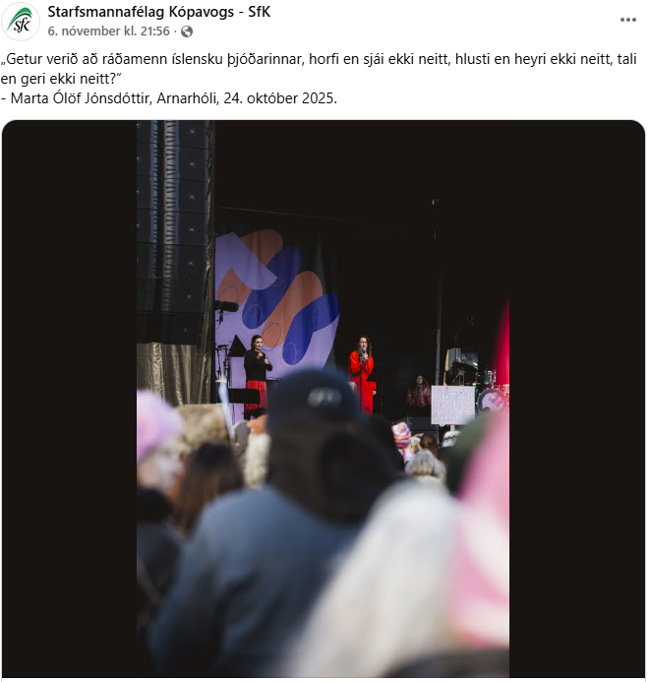
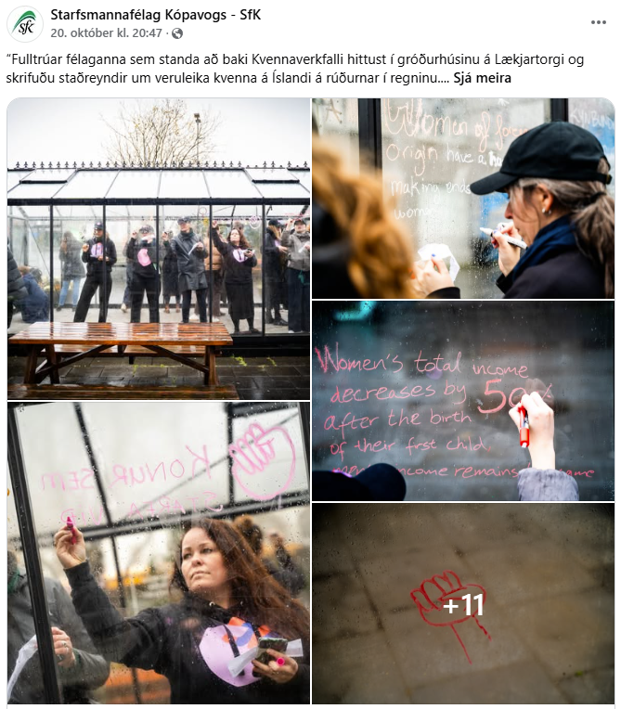
Hvernig komum við helstu upplýsingum til félagsfólks?
FB síða Starfsmannafélags Kópavogs

Slide 16
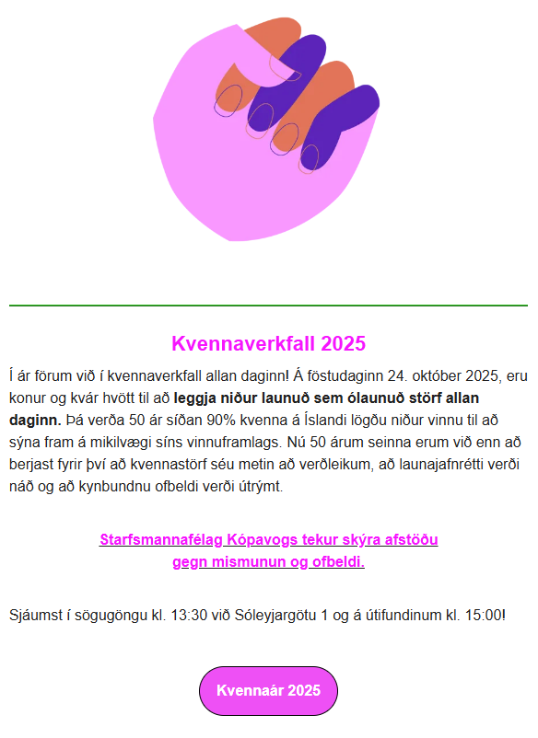

FRÉTTABRÉF SEND ÚT TIL FÉLAGSMANNA EINU SINNI Í MÁNUÐI

Slide 17
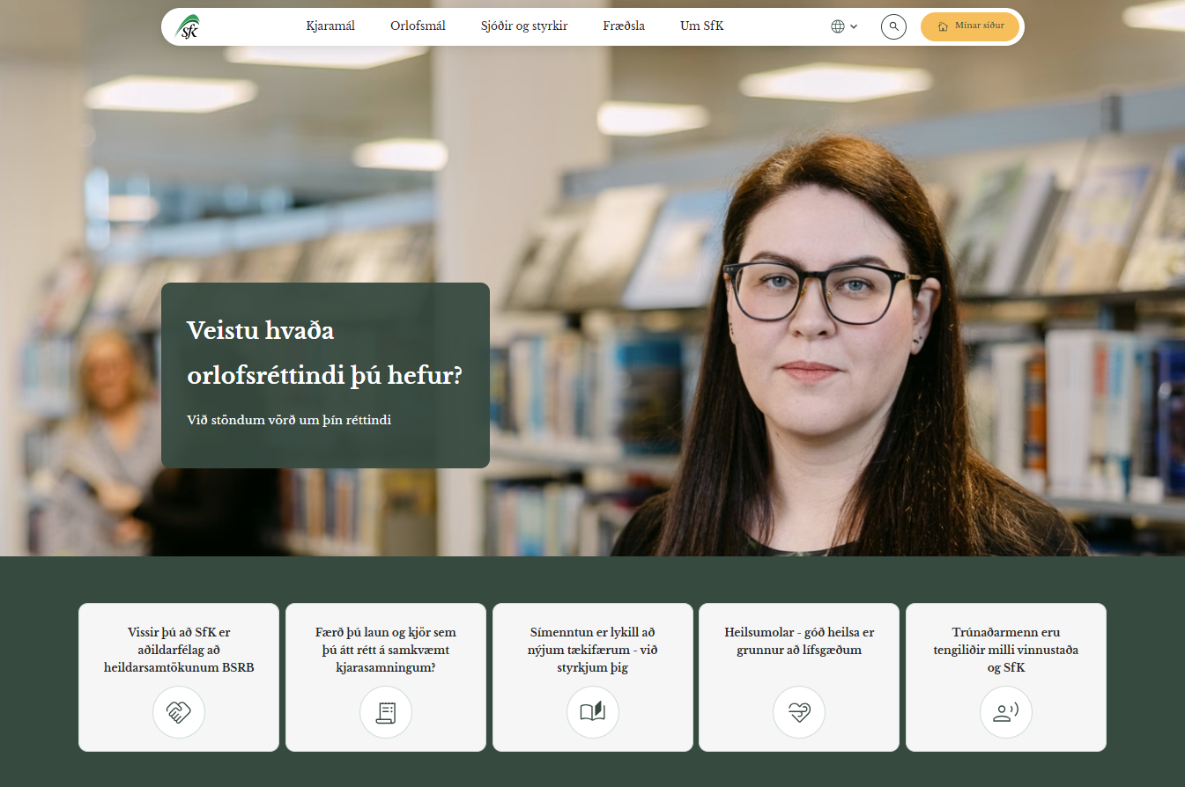
Heimasíða Starfsmannafélags Kópavogs
Ný heimasíðu mun svara kalli félagsfólks betur. Þar verður hægt að lesa sér betur til um kjarasamning eða einstök atrið hans, fá upplýsingar um færðsluaðila, styrki, stöðu og hlutverk trúnaðarmannsins og svo margt fleira.

Slide 18
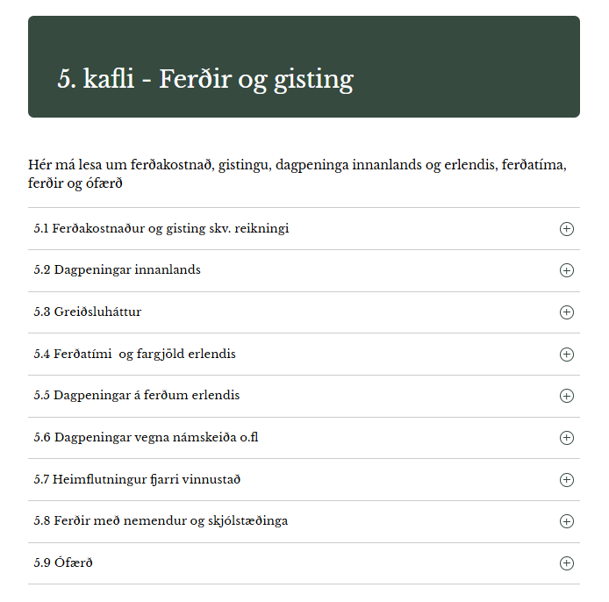
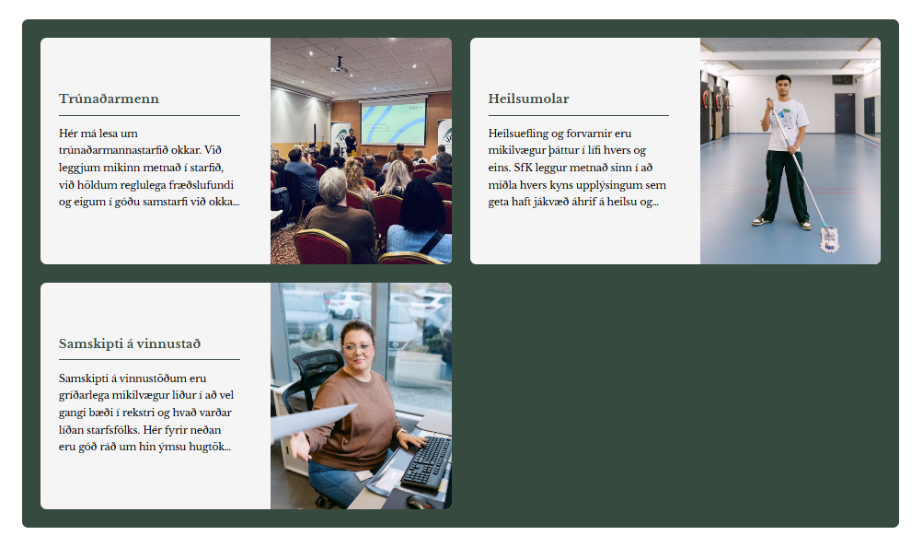
Það sem skiptir mestu máli er félagsfólki, aðgengi að upplýsingum og sýnileiki

Slide 19
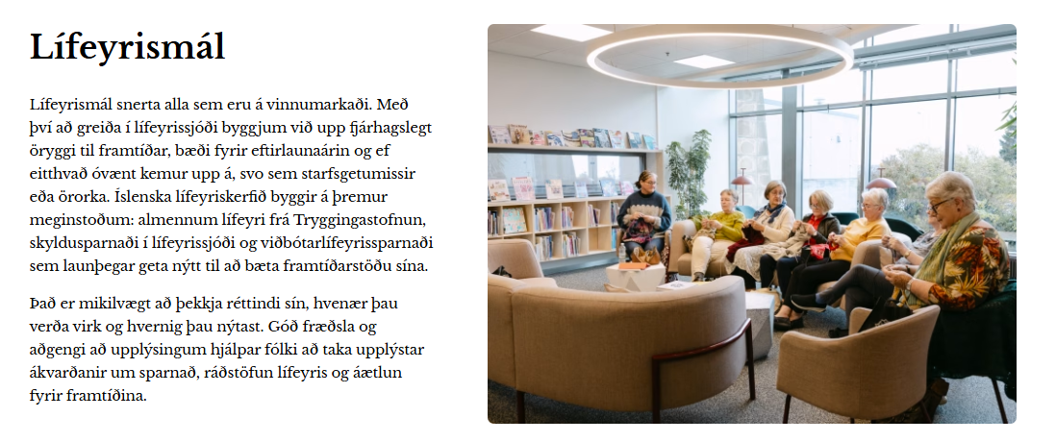

Slide 20
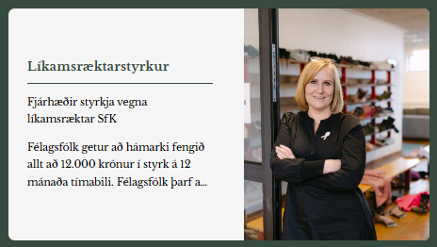
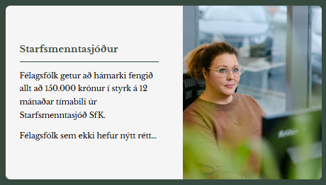
Félagið hefur unnið að því síðustu misseri að samræma myndmál sem það er að tala til, þannig að öll verkefni sem félagið erum í, eða að ávarpa, þá er félagsfólki okkar þar í forgrunni.

Slide 21
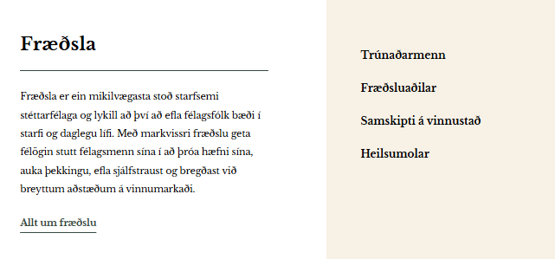
MENNTUN, FRÆÐSLA, ÞEKKING OG MANNLEG SAMSKIPTI

Slide 22
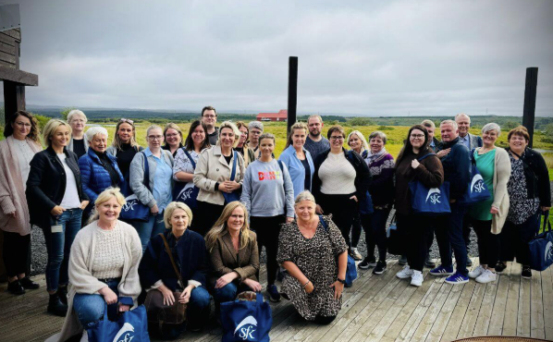


TRÚNAÐARMANNAFRÆÐSLA

Slide 23
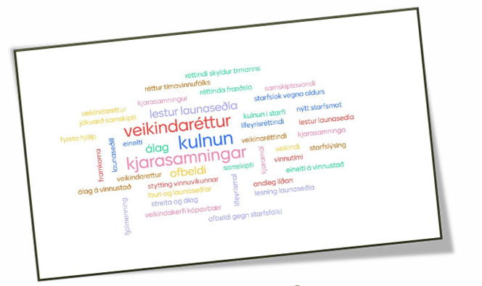
Fræðsla til trúnaðarmanna
Í Starfsmannafélagi Kópavogs eru 44 starfandi trúnaðarmenn
Haldnir eru hið minnsta fjórir fræðslufundir fyrir trúnaðarmenn á ári
Í desember ár hvert er metin sú fræðsluþörf sem trúnaðarmenn kalla eftir

Slide 24
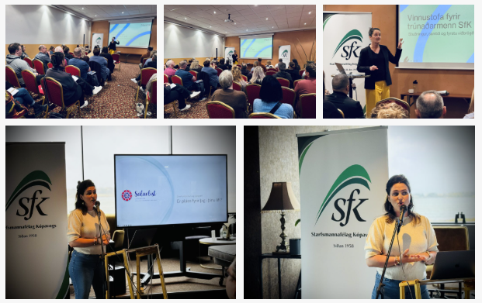
FRÆÐSLUDAGUR TRÚNAÐARMANNA SFK
Starfsmannafélag Kópavogs heldur fræðsludag trúnaðarmanna SfK einu sinni á ári.
Um er að ræða heila dag þar sem fræðsla er um hlutverk trúnaðarmannsins og fleira.
Árið 2025 var fræðsla um EKKO, forvarnir og viðbrögð en það var hún Helena Jónsdóttir frá Mental ráðgjöf sem hélt fyrirlesturinn og svo kom til okkar hún Kristín Berta frá Sálarlist með fyrirlesturinn
Er pláss fyrir þig í þínu lífi?

Slide 25

Fræðsla til trúnaðarmanna
Félagið heldur heildags fræðsludag fyrir trúnaðarmenn að hausti.
Fræðslan hefur farið fram í Kríunesi og mæting verið mjög góð. Er þetta á annað sinn sem fyrirkomulagið hefur verið með þessum hætti
Fræðsluaðilar hafa verið;
Kvan: hóefli, samstaða og samvinna
Þekkingarmiðlun: erfið mál trúnaðarmannsins
Mental ráðgjöf: áskoranir tengd geðheilsu, erfið samskipti, valdefling trúnaðarmannsins og EKKO
Sálarlist: Er pláss fyrir þig í þínu lífi?
Fræðslan hefur verið skipt upp í einn heildags fræðslu dag og þrjá styttri fræðsludaga.
Þrír styttri fundir sem haldnir eru í febrúar, apríl og desember ár hvert.
Fræðslan hefur verið með ýmsum hætti og hefur það farið eftir fræðsluþörf og þeim málum sem eru að koma upp. Félagið hefur verið með fræðslu frá Kristínu Hebu, framkvæmdarstjóri Vörðu, Soffíu Ámundadóttur, ofbeldi meðal barna og ungmenna en þá hefur félagið sjálft staðið fyrir fræðslu einnig.

Slide 26

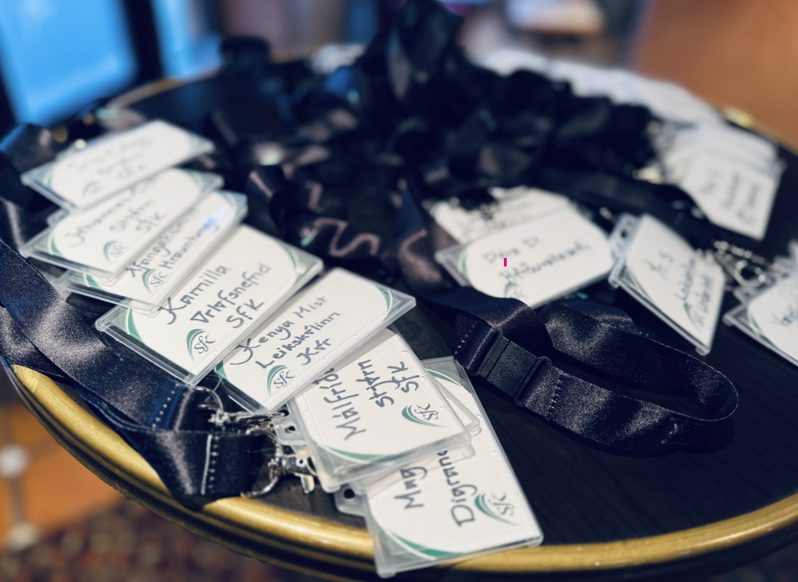
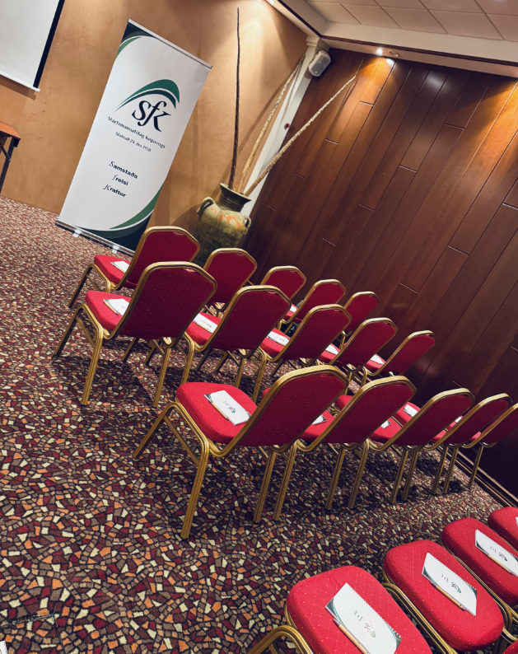
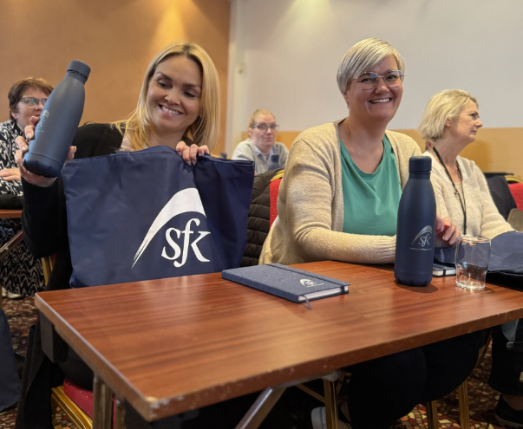

Slide 27
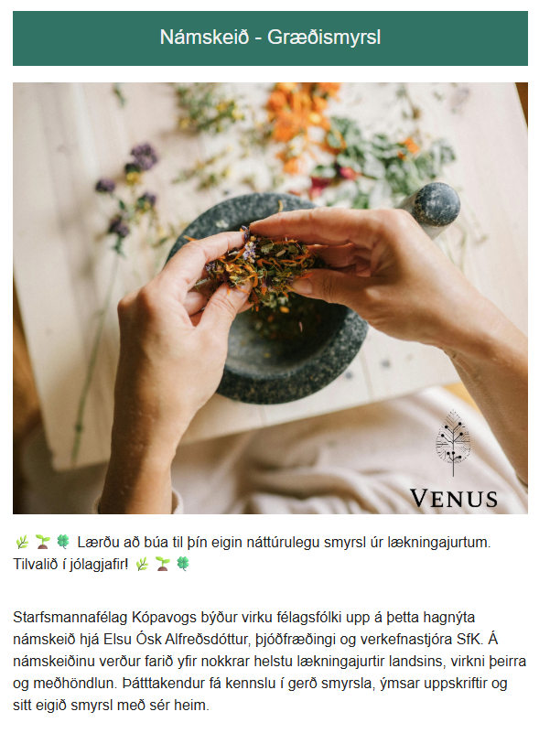
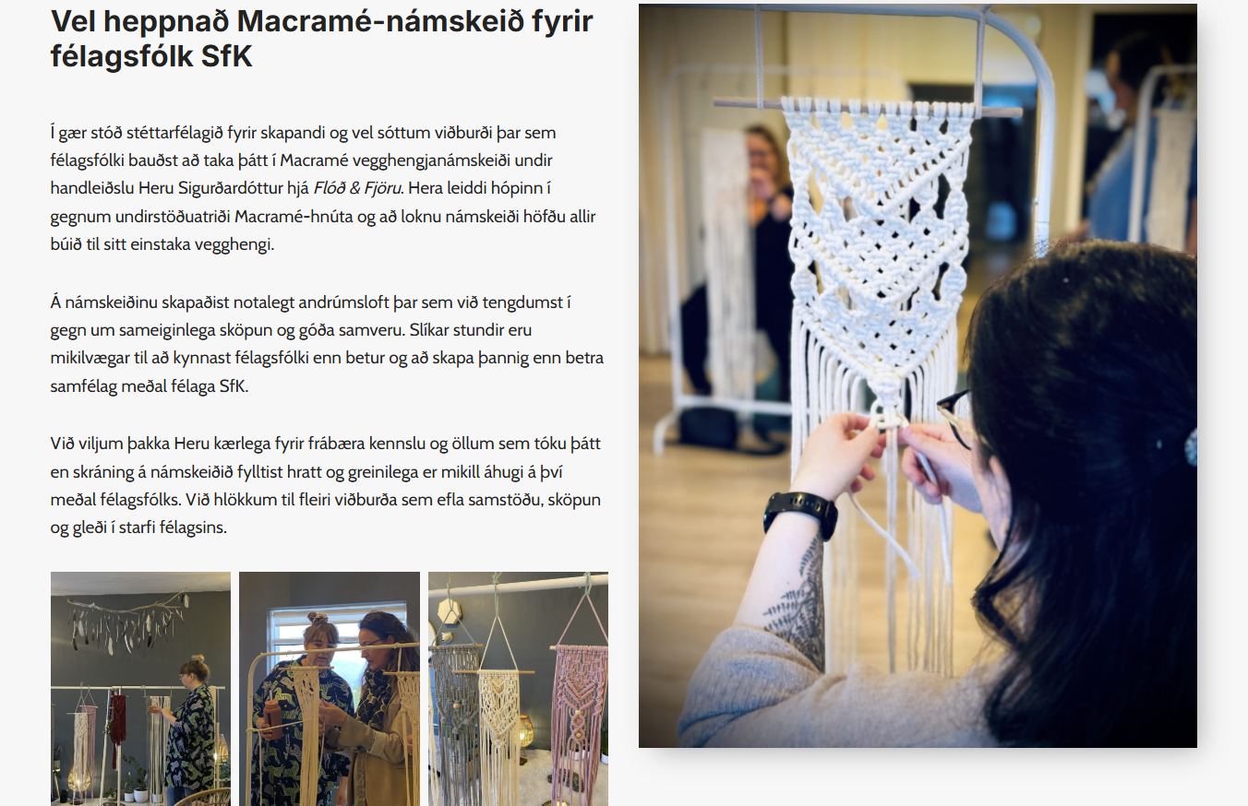
Starfsmannafélag Kópavogs hefur haldið námskeið fyrir félagsfólki og mikil ánægja er meðal þátttakenda

Slide 28
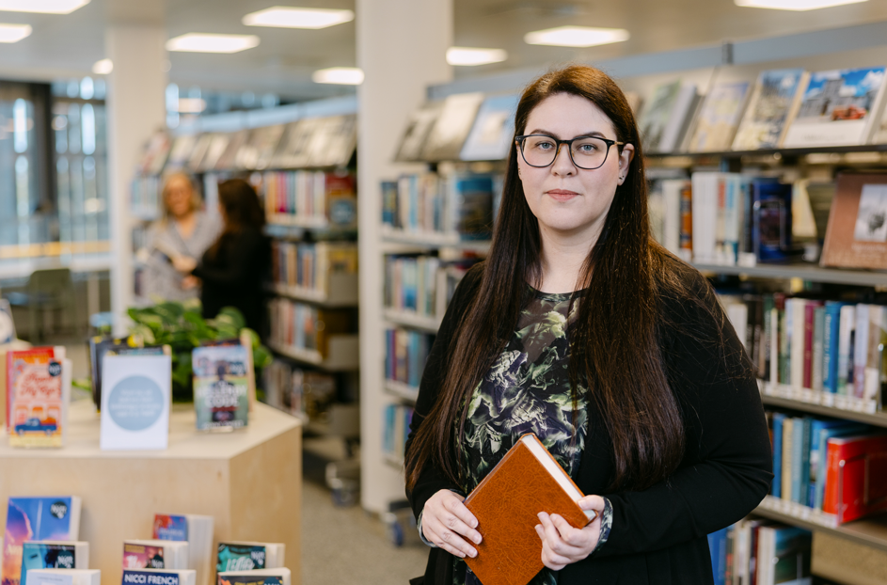

Slide 29
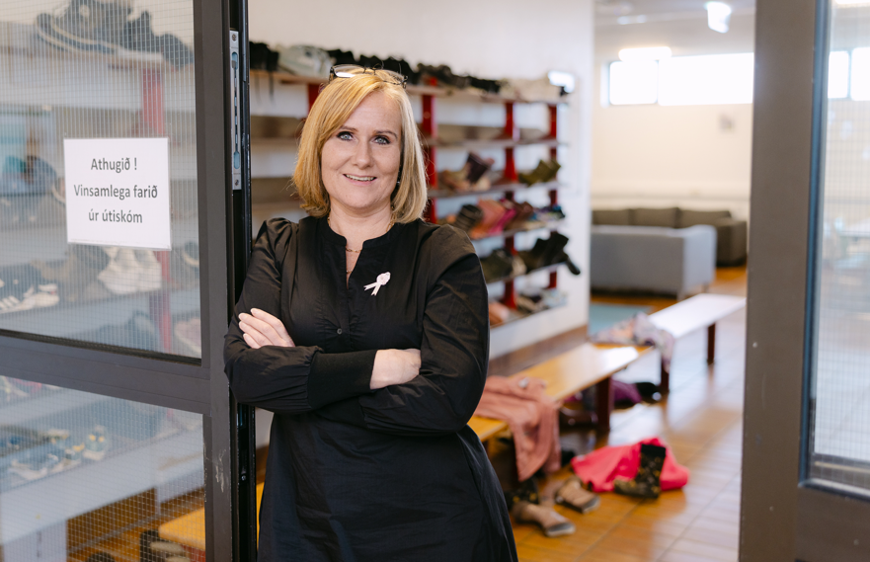

Slide 30
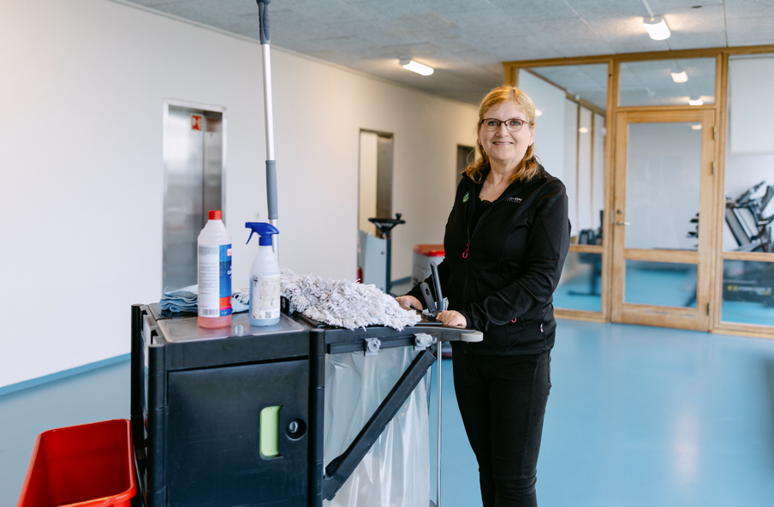

Slide 31
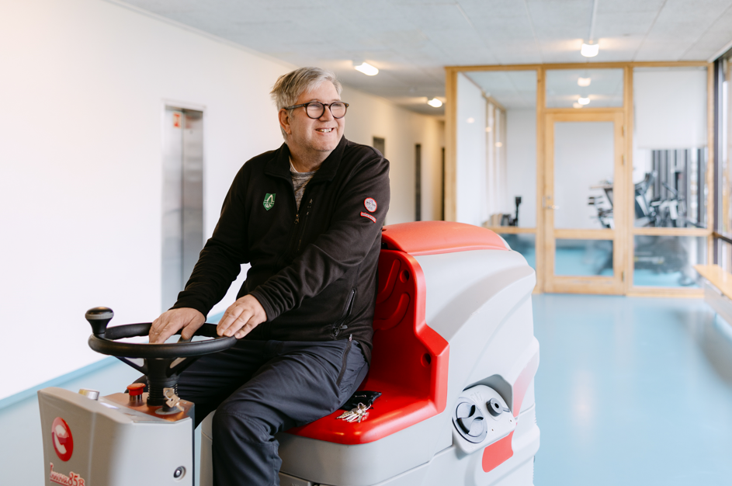

Slide 32
Takk fyrir heimboðið Kjölur

Slide 33


